Slide 1
Удивительный мир симметрии
Симметрия… есть идея, с помощью которой человек веками пытался создать порядок красоту и совершенство.
Герман Вейль.

Slide 2
Цели исследовательской работы
Изучение понятия симметрии и её видов (центральная, осевая, поворотная, зеркальная и др.),
проведение исследовательской работы по изучению явлений симметрии в космическом пространстве,
приобретение навыков самостоятельной работы с большими объемами информации (например, из СМИ, Интернет, из энциклопедий по математике и других учебных пособий по предмету

Slide 3
Предполагаемое практическое применение
Возможность применения полученных знаний: при решении предметных задач,
в повседневной жизни, при изучении тем на других предметах.
Использование результатов исследования в виде презентаций учителями – предметниками, в качестве вспомогательного материала при проведении интегрированных уроков по различным учебным дисциплинам

Slide 4
Виды симметрии
Симметрия относительно точки (центральная симметрия).
Симметрия относительно прямой (осевая или зеркальная симметрия).
Симметрия относительно плоскости.
Винтовая симметрия.
Переносная симметрия.
Поворотная симметрия.

Slide 5
Основополагающие вопросы
Симметрия это показатель гармонии или игра человеческого воображения?
Новым в науке явилось не выявление принципа симметрии, а выявления его всеобщности.

Slide 6
Симметрия – основополагающий принцип устройства мира
Древние греки полагали, что Вселенная симметрична просто потому, что она прекрасна. Считая сферу наиболее симметричной и совершенной формой, они делали вывод о сферичности Земли и её движении по сфере вокруг некоего «центрального огня», где двигались также 6 известных тогда планет вместе с Луной, Солнцем, звёздами. Древнегреческий философ и математик Пифагор Самосский (VI в. до н.э.) и пифагорейцы предпочитали вместо слова «симметрия» пользоваться словом «гармония»..

Slide 7
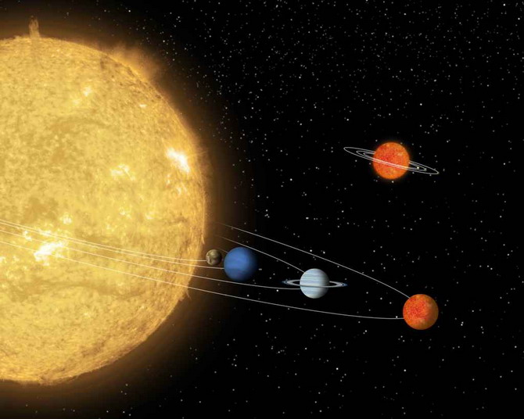
Миниатюрная планетная система.

Slide 8
Симметрия является фундаментальным свойством природы, представление о котором слагалось в течение десятков, сотен, тысяч поколений. В древности слово «симметрия» употреблялось в значении «гармония», «красота». Действительно, в переводе с греческого это слово означает «соразмерность, пропорциональность, одинаковость в расположении частей». «Симметрия является той идеей, посредством которой человек на протяжении веков пытался постичь и создать порядок, красоту и совершенство» – отмечал Г. Вейль. Симметрия принадлежит к числу широко и повсеместно распространённых явлений. Её всеобщность служит эффективным инструментом познания природы. Симметрия в природе – следствие необходимости сохранять устойчивость. Симметрия лежит в основе законов сохранения. Можно сказать, что симметрия – это проявление стремления материи к надежности и прочности.

Slide 9
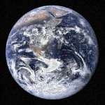
Симметрия в космосе

Slide 10
земля
Добро пожаловать на планету Земля - третью по счету планету от Солнца. Земля по форме похожа на шар и состоит из твердых пород. Около 70% поверхности земли покрыто водой. У планеты тонкая атмосфера, она почти полностью состоит из азота и кислорода.
Самыми совершенными из фигур считают круг и его пространственное порождение – шар, ведь круг и шар переходят сами в себя при любом повороте вокруг своего центра, при симметрии относительно любого своего диаметра т. е. эти фигуры обладают бесконечным множеством симметрий.

Slide 11
Сияние на Сатурне

Slide 12
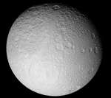
Ледяной спутник Сатурна
Осевая, центральная, поворотная симметрии, симметрия относительно плоскости.

Slide 13
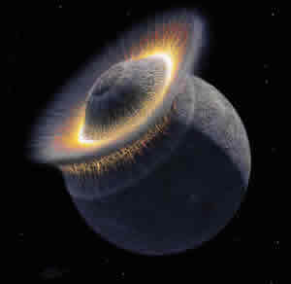
Плутон и его три спутника

Slide 14
Уран из далека

Slide 15
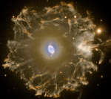
Туманность Кошачий глаз
Туманность «Кошачий глаз» является одной из самых известных планетарных туманностей на небе. Осевая симметрия в центральной части снимка, поражает глаз.

Slide 16
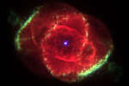
Гало вокруг туманности «Кошачий глаз»

Slide 17
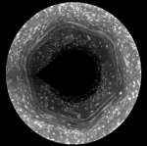
Шестиугольник на Сатурне выходит из тени.
Это северный полюс Сатурна. Пока не понятно, как возникла необычная шестиугольная структура из облаков, окружающая северный полюс Сатурна, как она сохраняет свою форму и как долго будет существовать.? Впервые её заметили в 1980-х годах. Ничего подобного во всей солнечной системе не наблюдалось.
Правильный шестиугольник имеет осевую, центральную и поворотную симметрии.

Slide 18
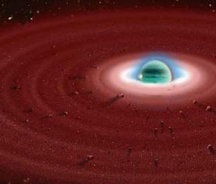
Планеты без звезд
Телескопы чилийской Южно – Европейской обсерватории сфотографировали семейство аномальных планет. Тела найдены в 450 световых годах от Солнца. Состоят из планетарной массы.

Slide 19
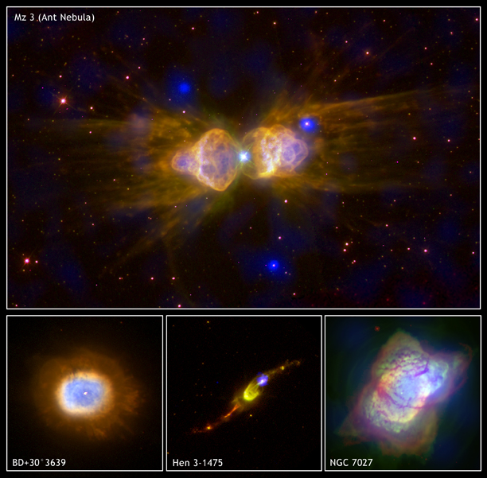
Быстрые ветры вокруг умирающих звёзд

Slide 20
Планетарные туманности – одна из самых необычных объектов Вселенной. По мере того как звезда приближается к концу своей жизни, она сбрасывает с себя часть вещества и обволакивает им себя со всех сторон. Магнитные поля помогают создавать необычные формы которые мы видим с земли,подчинящиеся законам симметрии.

Slide 21
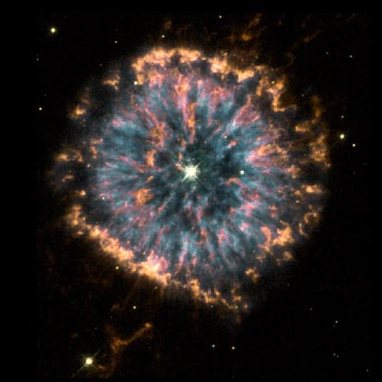
Планетарные туманности

Slide 22
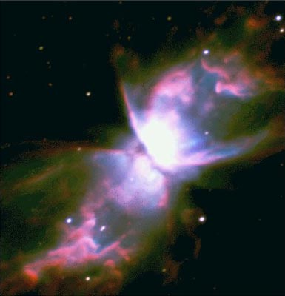
Туманность «Бабочки»

Slide 23
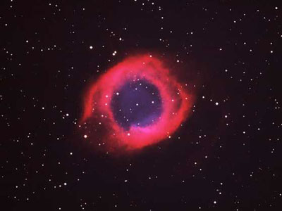
Туманность Улитка

Slide 24
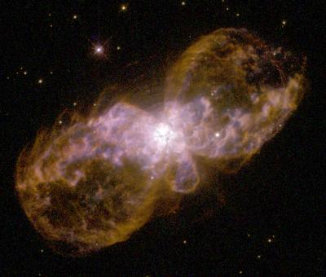
Хаббл - 5

Slide 25
Хаббл – 5 биполярная планетарная туманность, которая создаётся горячими частицами, улетающих далеко от центральной звездной системы. Центр планетарной системы, содержит звезду, похожую на наше Солнце, которое медленно становится белым карликом. Различные виды симметрии можно наблюдать в планетарных туманностях и в далёких галактиках.

Slide 26
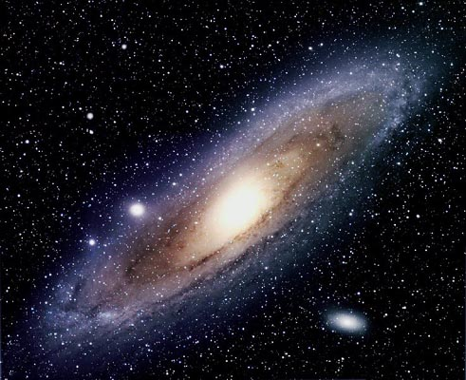
Галактика Андромеда – м31

Slide 27
Новый тип звёздоподобных объектов.
Симметрия многолика. Она обладает свойствами, которые одновременно и просты, и сложны.
Астрономы Великобритании сфотографировали новый класс небесных объектов, напоминающих пульсары.
Новые объекты копят энергию в течение сотен и тысяч оборотов вокруг своей оси, после чего происходит вспышка, которая успевает проявиться несколько раз из – за быстрого вращения звезды.
Симметрия обнаруживаемая в космосе является одним из принципов гармоничного построения Вселенной.

Slide 28
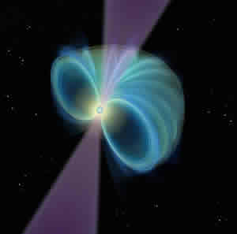

Slide 29
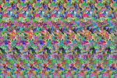
Голографический принцип
Голографический принцип до сих пор не доказанный, утверждает что существует некое максимальное количество информации, содержащееся в областях, прилегающих к той или иной поверхности.
Снимок голографического
принципа в виде симметрич-
ного узора.

Slide 30
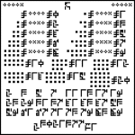
Послание к ближайшим звёздам
В зашифрованном послании так же присутствует законы симметрии.
Послание к ближайшим звёздам было отправлено с помощью радиотелескопа летом 1999 года.

Slide 31
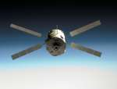
Автоматический грузовой аппарат

Slide 32
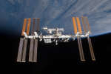
МКС над горизонтом

Slide 33
Выводы:
Таким образом, не только симметричные формы окружают нас повсюду, но и сами физические законы, Вселенная и космические явления пронизаны общим для всех них принципом симметрии. Принцип симметрии в XXI веке охватывает всё новые области. Из области кристаллографии, физики твёрдого тела он вошел в область химии, в область молекулярных процессов, в физику атома.
Современная наука рассматривает Вселенную с позиций единства симметрии и асимметрии.
Сфера влияния симметрии, а значит и её антипода асимметрии поистине безгранична, всюду мы видим противоборство а часто и единство двух великих начал симметрии и асимметрии которые во многом и определяет гармонию природы, мудрость науки , красоту и гармонию Вселенной.

Slide 34
Полезные ресурсы
1.А. И. Азевич «Двадцать уроков гармонии» библиотека журнала «Математика в школе», выпуск 7. Москва «Школа-Пресс», 1998г.
2. А.В. Волошинов «Математика и искусство», Москва, «Просвещение», 1992г.
3. Математические основы теории симметрии. Автор: Голод П. 2001г.
3.www. astronaut. ru
4.www.erudition.ru

